Slide 1
Conversor de Unidades SOAP .NET
⇄
UNIVERSIDAD DE LAS FUERZAS ARMADAS ESPE · ARQUITECTURA DE SOFTWARE
TI.1.2 · PAO 2026-51 · NRC 36884 · Grupo 1
Servicio web SOAP sin base de datos para temperatura, longitud y masa, con clientes de consola, escritorio, web y móvil
Integrantes: Wilmer Buestan · Jefferson Masapanta · Moises Benalcazar
Tutor: Ing. Eduardo Mauricio Campaña Ortega
Fecha: 28/10/2026
Notes:
Presentación del proyecto TI.1.2: un servicio SOAP en .NET sin base de datos y cuatro clientes que lo consumen.

Slide 2
Un servicio, cuatro clientes
1
4
16
0
servicio SOAP en WCF
publicado en IIS
clientes: consola,
escritorio, web y móvil
conversiones en
3 categorías + login
bases de datos:
todo en memoria
Objetivo: demostrar la interoperabilidad de SOAP: el mismo contrato WSDL lo consumen .NET Framework, .NET 8 y .NET MAUI en Android sin cambiar el servidor.
Notes:
La lógica está en un solo lugar (el servidor) y cuatro tecnologías distintas la consumen por SOAP.

Slide 3
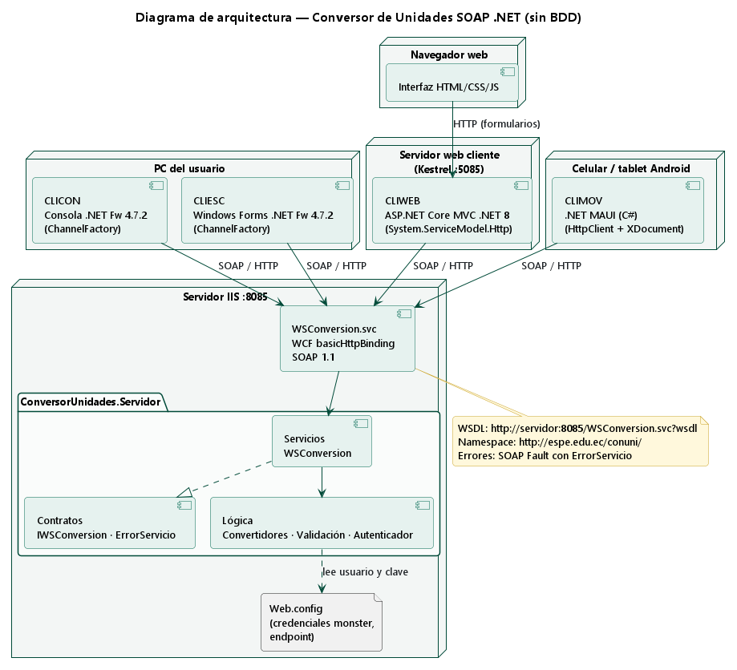
Arquitectura de la solución
1
SOAP 1.1
basicHttpBinding sobre HTTP, puerto 8085
2
WSDL
…/WSConversion.svc?wsdl describe el contrato
3
Capas
Contratos → Servicios → Lógica
4
Sin BDD
Credenciales en Web.config, cálculo en memoria
Notes:
Los cuatro clientes hablan SOAP sobre HTTP con WSConversion.svc. El servidor se organiza en Contratos, Servicios y Lógica; las credenciales están en Web.config.

Slide 4
El contrato WSConversion
°C
Temperatura
m
Longitud
kg
Masa
celsiusAFahrenheit(valor)
fahrenheitACelsius(valor)
celsiusAKelvin(valor)
kelvinACelsius(valor)
fahrenheitAKelvin(valor)
kelvinAFahrenheit(valor)
metrosAPies(valor)
piesAMetros(valor)
metrosAPulgadas(valor)
pulgadasAMetros(valor)
kilometrosAMillas(valor)
millasAKilometros(valor)
kilogramosALibras(valor)
librasAKilogramos(valor)
gramosAOnzas(valor)
onzasAGramos(valor)
Nunca bajo el cero absoluto
(−273.15 °C · −459.67 °F · 0 K)
No negativa
1 ft = 0.3048 m · 1 mi = 1.609344 km
No negativa
1 lb = 0.45359237 kg · 1 oz = 28.349523125 g
+ login(usuario, clave) → bool · Errores: SOAP Fault con ErrorServicio { Codigo, Mensaje }
Notes:
Todas las conversiones reciben un único parámetro 'valor'. Eso simplifica los cuatro clientes.

Slide 5
Así viaja una conversión por SOAP
Petición
Respuesta correcta
POST /WSConversion.svc
SOAPAction: "http://espe.edu.ec/conuni/
WSConversion/celsiusAFahrenheit"
<s:Envelope xmlns:s="...soap/envelope/">
<s:Body>
<celsiusAFahrenheit
xmlns="http://espe.edu.ec/conuni/">
<valor>100</valor>
</celsiusAFahrenheit>
</s:Body>
</s:Envelope>
<celsiusAFahrenheitResponse>
<celsiusAFahrenheitResult>212
</celsiusAFahrenheitResult>
</celsiusAFahrenheitResponse>
Valor imposible (−300 °C)
<s:Fault>
<faultcode>s:Client</faultcode>
<detail><ErrorServicio>
<Codigo>VALOR_INVALIDO</Codigo>
<Mensaje>La temperatura no puede ser
menor al cero absoluto...</Mensaje>
Notes:
A la izquierda, la petición que envían los clientes. A la derecha, la respuesta correcta y el Fault cuando el valor es imposible.

Slide 6
Decisiones de diseño
1
Factores exactos
2
Validación en el servidor
3
Servidor configurable
0.3048 m, 0.45359237 kg… en lugar de aproximaciones
Valores imposibles responden SOAP Fault con mensaje claro
App.config, appsettings.json y ajustes en el móvil: sin recompilar
4
Una pantalla para todo
5
Clientes que no se congelan
6
Patrón Singleton
Catálogo de 16 conversiones; la misma vista sirve a las 3 categorías
Llamadas asíncronas en escritorio, web y móvil
Una sola instancia de Autenticador, ClienteConversion y ClienteSoap
Notes:
Mejoras que hacen al sistema más correcto, más fácil de mantener y más claro para el usuario.

Slide 7
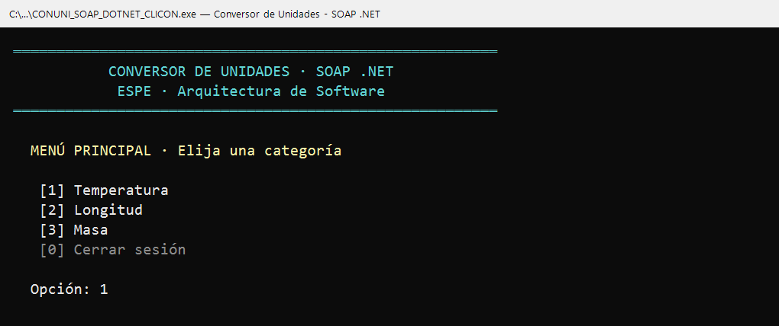
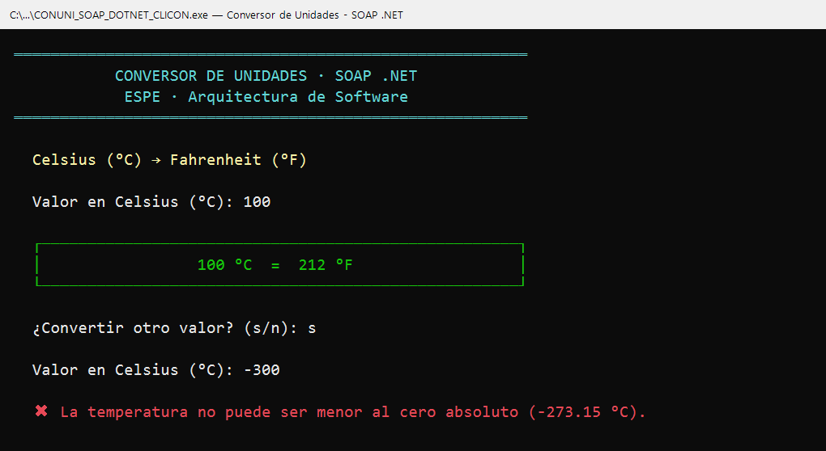
Cliente de consola · CLICON
.NET Framework 4.7.2 · ChannelFactory · MVC
Login con clave oculta (los 3 intentos los cuenta el servidor)
Menú de categorías y conversiones
Acepta coma o punto decimal
Mensajes en colores: verde éxito, rojo error
URL del servidor en App.config
Notes:
El cliente más simple: sirve para comprobar que el servicio responde.

Slide 8
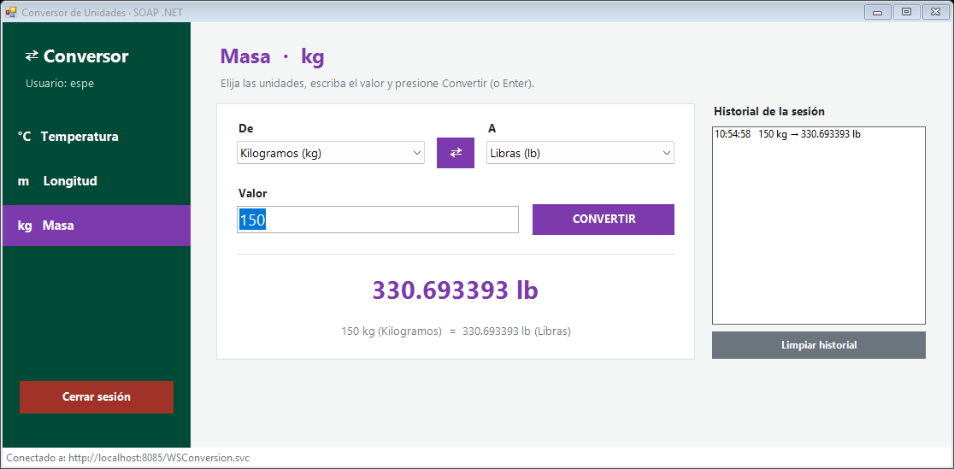
Cliente de escritorio · CLIESC
Windows Forms · .NET Framework 4.7.2 · llamadas asíncronas
Menú lateral con color por categoría
Listas De / A: solo destinos válidos
Botón ⇄ para intercambiar unidades
Historial de la sesión
Errores en rojo dentro de la pantalla
Notes:
Una sola clase PanelConversion sirve para las tres categorías.

Slide 9
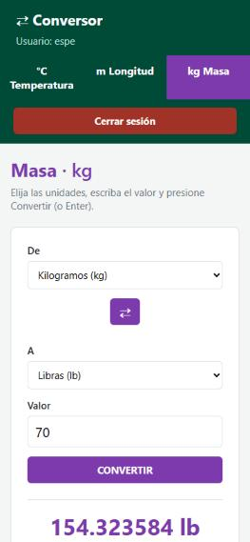
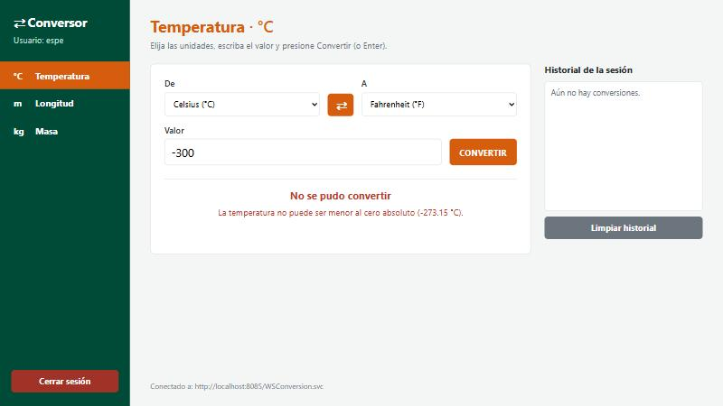
Cliente web · CLIWEB
ASP.NET Core MVC · .NET 8 · System.ServiceModel.Http
Sesión: sin login no se entra a /Conversion
Contrato asíncrono (Task<double>)
Token antifalsificación en formularios
Historial guardado en la sesión
Diseño adaptable a celular
Notes:
Mismo diseño que el escritorio; en celular el menú pasa arriba.

Slide 10
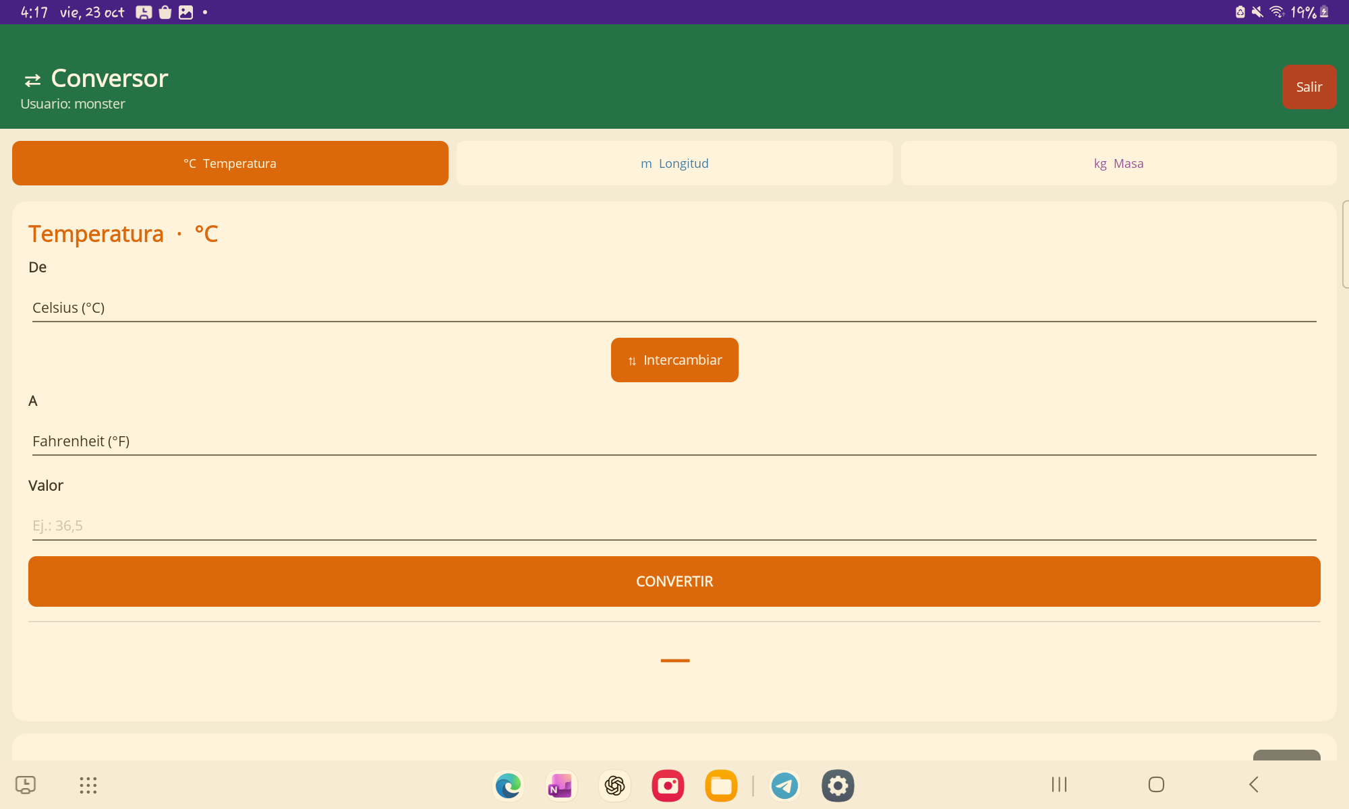
Cliente móvil · CLIMOV
.NET MAUI (sucesor de Xamarin) · C# · Android · HttpClient
Probado en una tablet real por WiFi
Sobre SOAP armado a mano + SOAPAction
XDocument lee el resultado o el Fault
Singleton: ClienteSoap y Controlador
URL del servidor guardada en la app
var peticion = new HttpRequestMessage(HttpMethod.Post, destino) {
Content = new StringContent(sobre, Encoding.UTF8, "text/xml") };
peticion.Headers.Add("SOAPAction", $"\"{Namespace}{Contrato}/{operacion}\"");
string? resultado = Buscar(operacion + "Result"); // o el <Mensaje> del Fault
Notes:
Aplicación MAUI instalada en una tablet Samsung; se conecta al servidor IIS por la IP de la PC.

Slide 11
Despliegue en red por roles
1
Integrante 1
2
Integrante 2
3
Integrante 3
Servidor + consola
Web + escritorio
Móvil
Publica WSConversion en IIS con publicar_iis.ps1 (puerto 8085 y firewall)
Otra PC: App.config y appsettings.json con la IP del servidor
Celular real por WiFi: URL del servidor en el login de la app
http://IP-DEL-SERVIDOR:8085/WSConversion.svc
IIS Express solo responde a localhost (400 si se usa la IP): por eso el servidor se publica en IIS. Todos en la misma red WiFi.
Notes:
Cada integrante usa su propio equipo; el servidor se publica en IIS y los clientes apuntan a la IP de la PC del servidor.

Slide 12
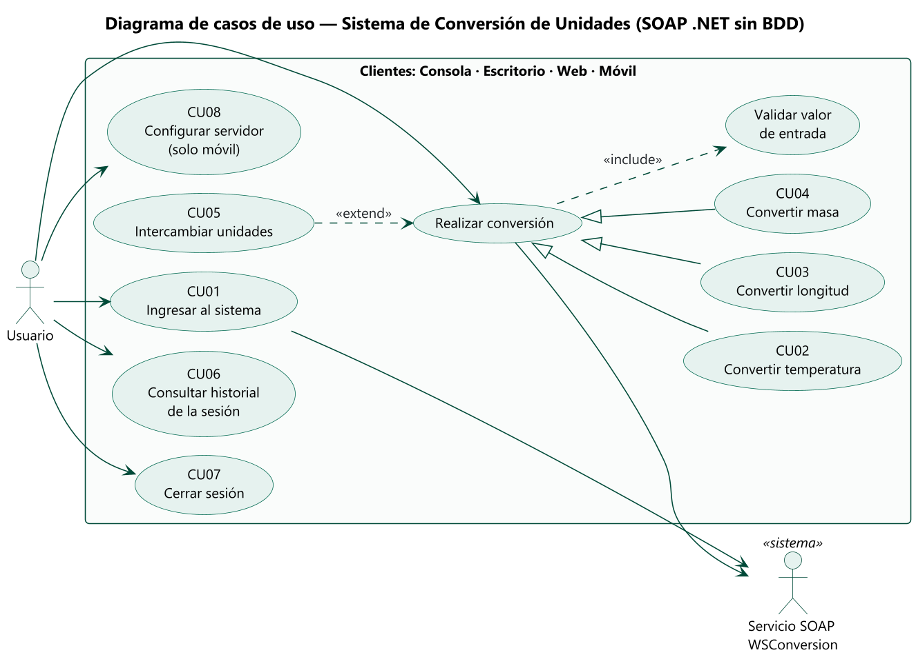
Casos de uso
8 casos de uso
Realizar conversión generaliza temperatura, longitud y masa
Incluye la validación del valor
Intercambiar unidades la extiende
El Servicio SOAP es un actor secundario
Notes:
Detalle en el ECUD: actores, flujos básicos y alternos de cada caso.

Slide 13
Pruebas realizadas
Caso | Entrada | Resultado
Login correcto / incorrecto | monster / monster69 | Acceso · «Intentos restantes: 2» (servidor)
Celsius → Fahrenheit | 100 | 212
Millas → Kilómetros | 1 | 1.609344
Kilogramos → Libras | 1 | 2.204622622
Cero absoluto | −300 °C | SOAP Fault con mensaje
En red, 3 equipos | IP del servidor IIS | Consola, escritorio, web y móvil ✔
Coma decimal | 42,195 km → mi | 26.218757
Servidor apagado | puerto sin servicio | «No se pudo conectar…»
Página web sin sesión | /Conversion | Redirige al login
15/15
casos de prueba superados
16/16
conversiones exactas
Notes:
Las pruebas se ejecutaron con IIS Express y luego en red: servidor en IIS y cada integrante en su propio equipo.

Slide 14
Conclusiones
1
SOAP permitió que .NET Framework, .NET 8 y .NET MAUI (Android) consuman el mismo servicio sin tocar el servidor.
2
Validar en el servidor da resultados idénticos en los cuatro clientes y mensajes claros ante valores imposibles.
3
Capas en el servidor, MVC en los clientes y Singleton para los objetos compartidos: código simple de mantener.
4
Sin base de datos la arquitectura es simple, a cambio de credenciales fijas e historial solo por sesión.
Notes:
Cierre y preguntas.

